Slide 1
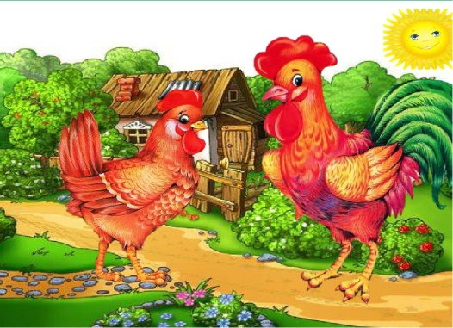
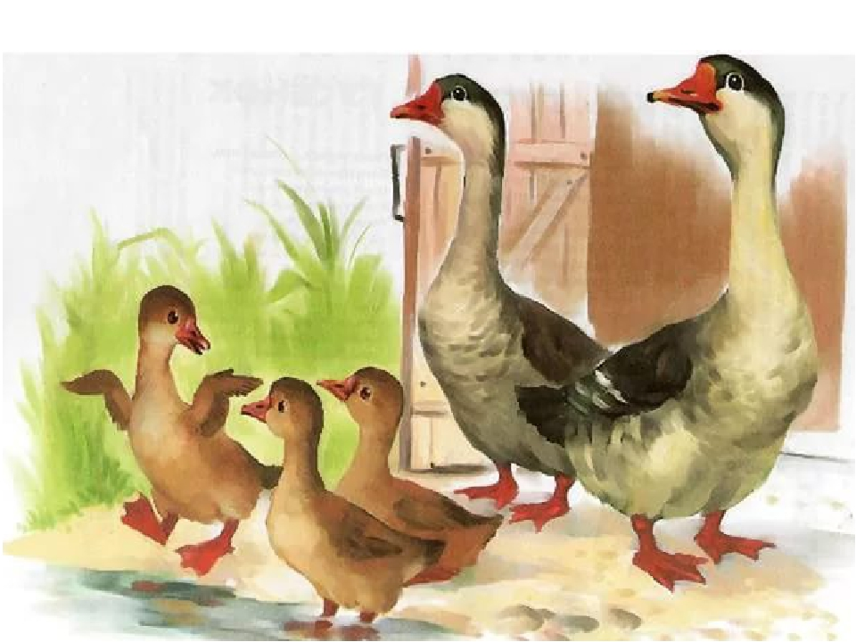
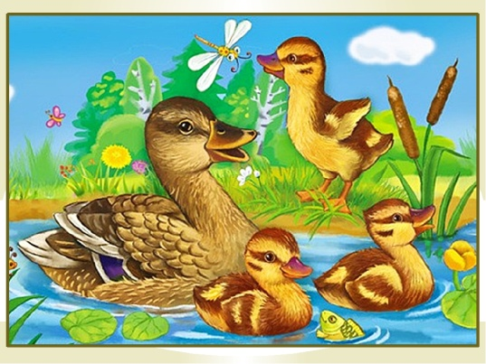
Домашние птицы

Slide 2
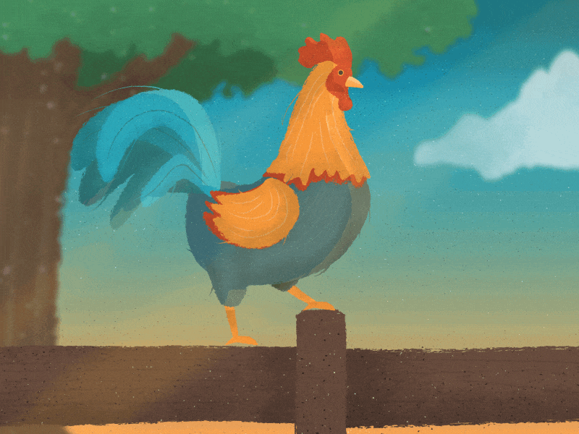
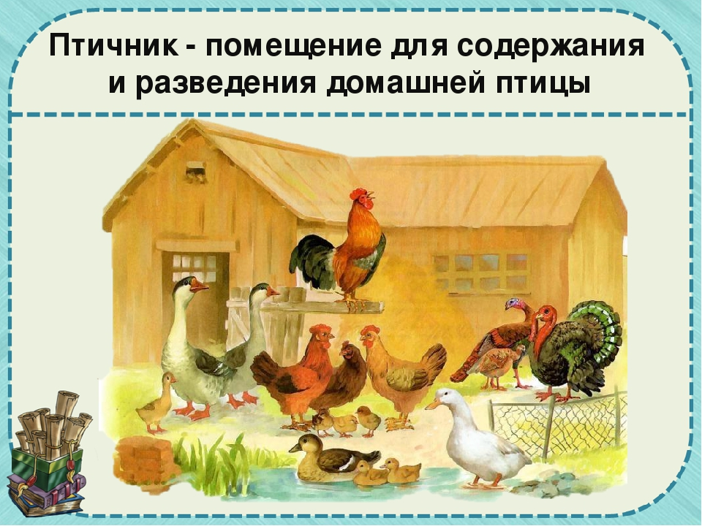
Видео - игра

Slide 3
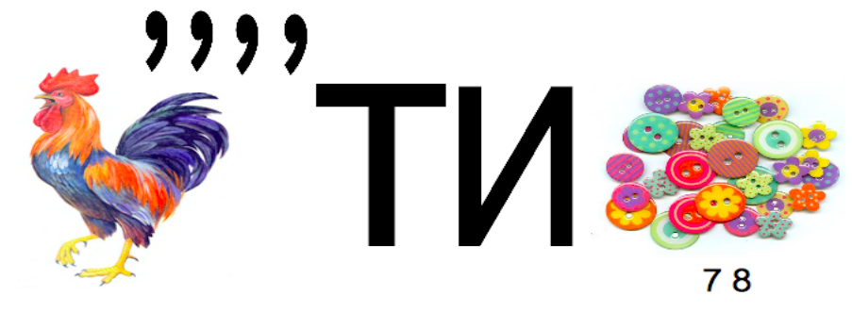

Slide 4
1. С солнышком встает он вместе, Будит всех веселой песней. На макушке — гребешок. Кто же это?
Дидактическая
Игра
«Найди пару»
Ответ:
Петушок
2. Он твердит одно — га—га, Кто обидел? Где? Когда? Никого я не боюсь, Ну конечно это …
Дидактическая
Игра
«Как кричат домашние птицы»
Ответ:
Гусь
3. Под дождём она гуляет,
Щипать травку обожает, Кря кричит, Всё это шутка,
Ну конечно это — …
Ответ:
Утка
4. Он себя, хоть не летает, Важной птицею считает, Но красавцу все вокруг Говорят, что он …
Ответ:
Индюк

